Slide 1
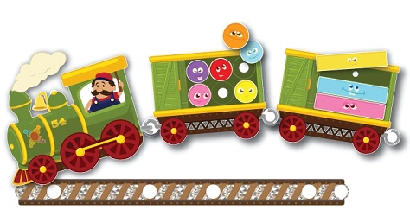
МАТМАТЕМАТИЧЕСКИЕ ЭТЮДЫ
ММАТЕМАТИЧЕСКИЕ Счастливый случай
ЕМАТИЧЕСКИЕ ЭТЮДЫ

Slide 2
1. В церкви горело 7 свечей. Попадья чихнула и потушила 2 свечи. Сколько осталось?
2. Четверо играли в домино 4 часа. Сколько часов играл каждый?
3. Тройка лошадей пробежала 30 км. Сколько километров пробежала каждая лошадь?
4. Что тяжелее: килограмм ваты или килограмм железа?
5. Петух, стоя на одной ноге, весит 3 кг. Сколько он весит, стоя на двух ногах?
6. Чему равно произведение всех цифр?
7. Летела стая уток: одна утка впереди и две сзади. Одна сзади и две впереди, одна между двумя и три в ряд. Сколько было уток?
8. В одной семье 2 отца и 2 сына. Сколько человек в семье?
9. У отца 6 сыновей. Каждый сын имеет одну сестру. Сколько детей у отца?
10. Шла старушка в Москву, и навстречу ей три старика. Сколько человек шло в Москву?
11. Каждый молодец работал один день. Сколько же дней затратили молодцы, работая вместе, если их было 25 человек?

Slide 3
12. По дороге шли 2 мальчика и 2 рубля нашли. За ними ещё четверо идут, сколько они найдут?
13. Сколько горошин может войти в стакан?
14. На пруду росли кувшинки. Каждый день их число удваивалось, и на 18-й день зарос весь пруд. На какой день заросла половина пруда?
15. На грядке сидели 4 воробья. К ним прилетели ещё 2 воробья. Кот Васька подкрался и схватил одного воробья. Сколько воробьёв осталось на грядке?
16. У гнома 125 мешочков. В каждом мешочке по 5 пакетиков, в каждом пакетике по 10 конфеток. Сколько конфеток у гнома?
17. Девять осликов за 3 дня съедают 27 мешков корма. Сколько корма надо пяти осликам на 5 дней?
18. Если оно яйцо варится 4 минуты, то сколько минут нужно варить 6 яиц?
19. На руках 10 пальцев. Сколько пальцев будет на 10 руках?
20. В комнате 4 угла, в каждом углу по мешку, на каждом мешке по кошке, против каждой кошки по 3 кошки, на хвосте у каждой кошки по кошке. Сколько всего кошек в комнате?

